Slide 1


TRƯỜNG ĐẠI HỌC TÔN ĐỨC THẮNG
KHOA CÔNG NGHỆ THÔNG TIN
Bài thuyết trình
Xây dựng hệ chuyên gia chẩn đoán dùng luật suy diễn tiến
Người thực hiện: PHAN TUẤN KIỆT – 51603171
LÊ THỊ THÙY TRANG – 51603425
Khoá: 20
THÀNH PHỐ HỒ CHÍ MINH, NĂM 2018

Slide 2
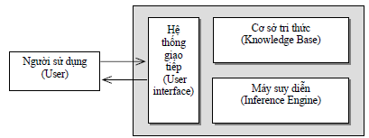
Hệ chuyên gia là gì ?
“Hệ chuyên gia (expert system) là một chương trình máy tính thông minh sử dụng tri thức (knowledge) và các thủ tục suy luận (inference procedures) để giải những bài toán tương đối khó khăn đòi hỏi những chuyên gia mới giải được.”
E.Feigenbaum

Slide 3
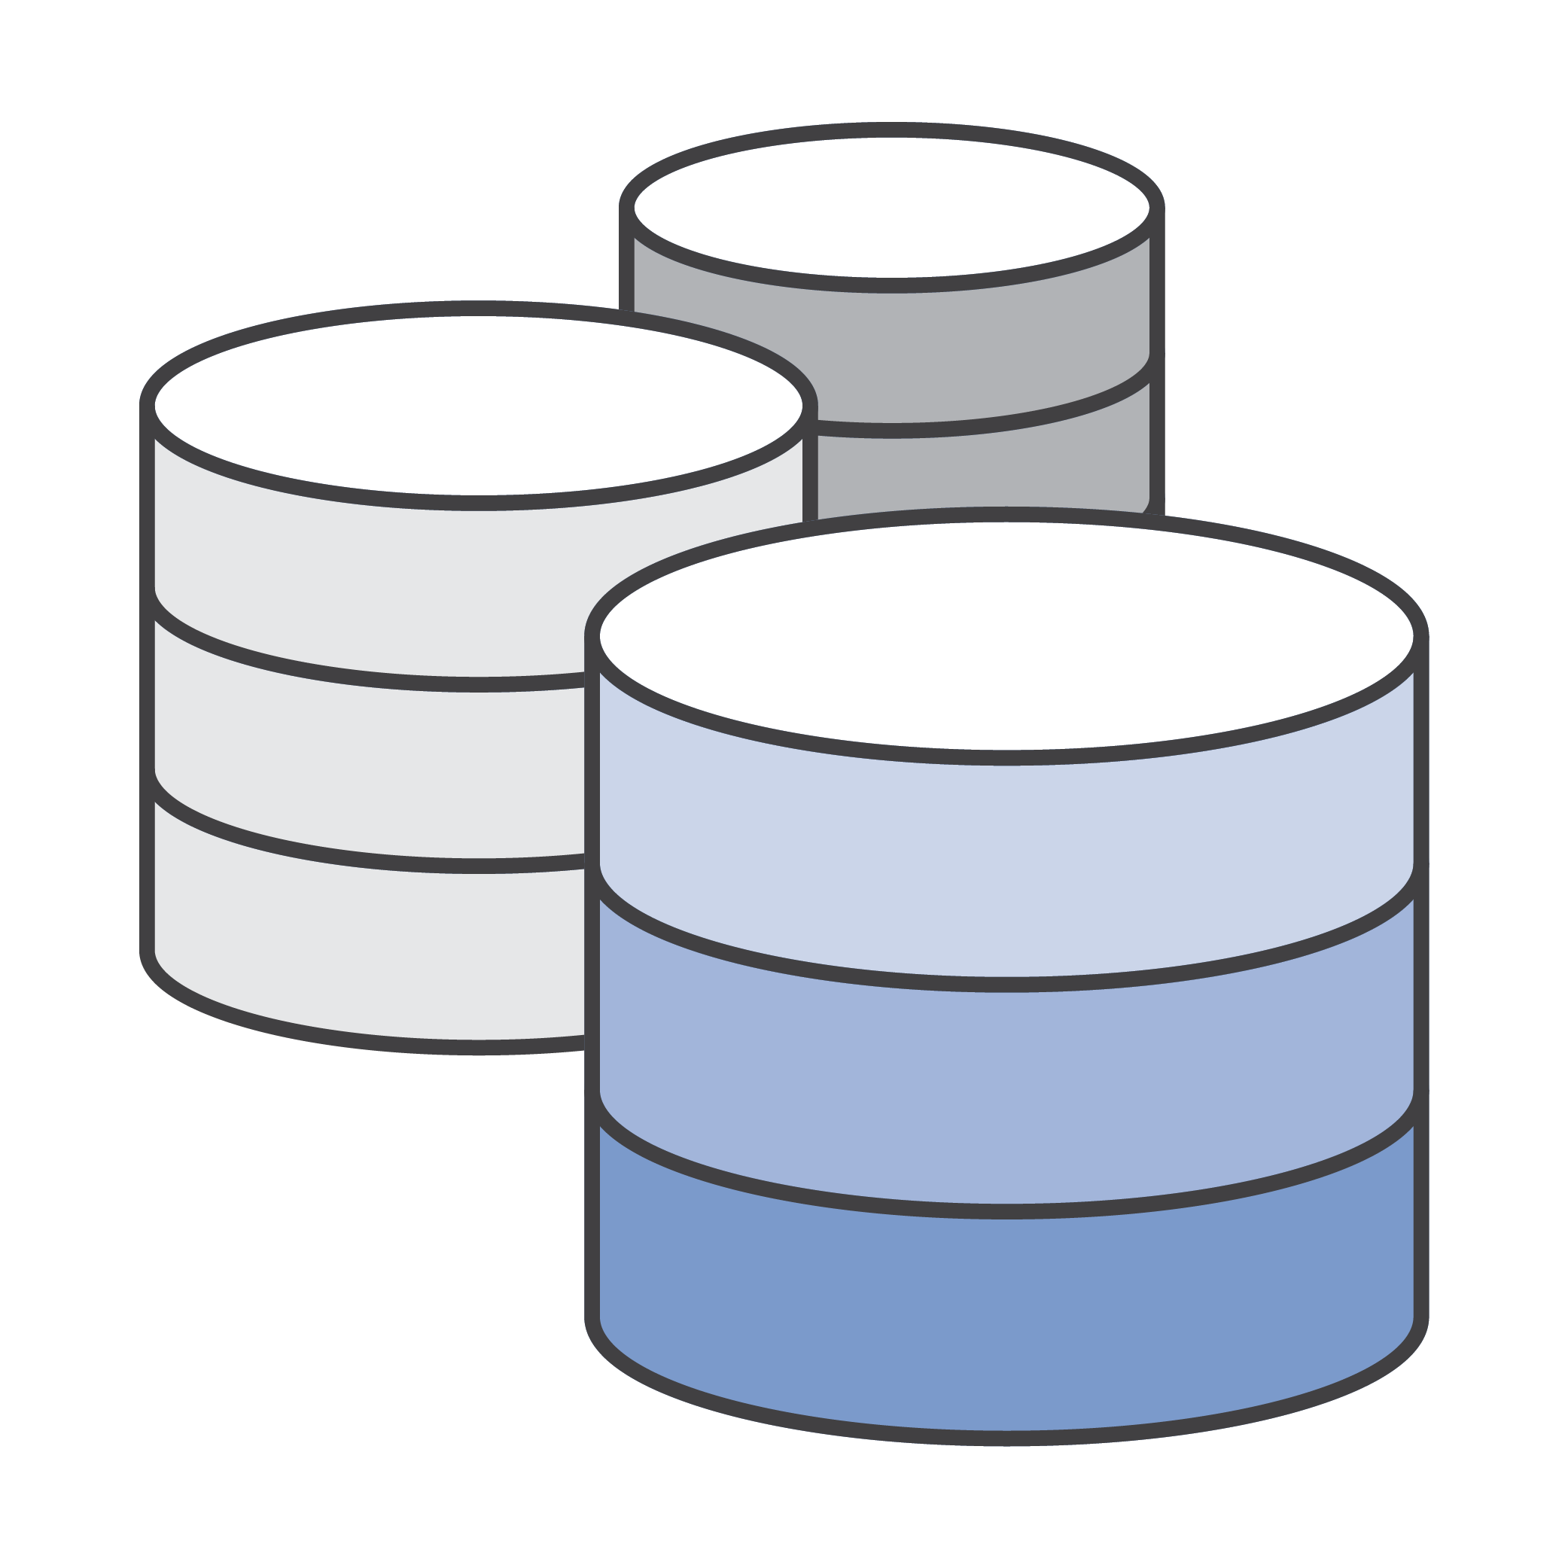
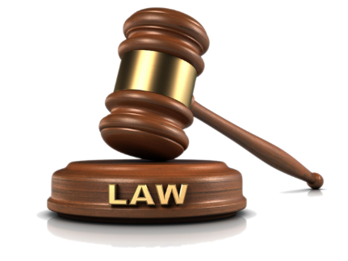
Thành phần
Cơ sở tri thức là nơi lưu trữ biểu diễn các tri thức mà hệ đảm nhiệm làm cơ sở cho các hoạt động của hệ. Cơ sở tri thức bao gồm các sự kiện và các luật.
Sự kiện

Slide 4
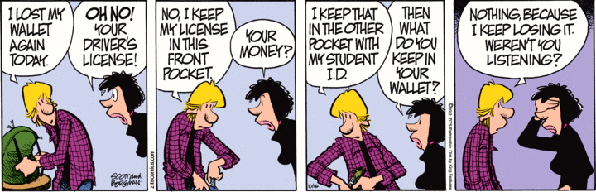
Ví dụ về suy diễn

Slide 5
Thành phần
Thủ tục suy luận là quá trình trong hệ chuyên gia cho phép kết nối các sự kiện trong vùng nhớ làm việc với các tri thức về các lĩnh vực trong cơ sở tri thức, để rút ra các kết luận về các vấn đề đang giải quyết.
Ngoài ra còn có các bộ xử lý ngôn ngữ tự nhiên, bộ giải thích WHY-HOW, vùng nhớ làm việc, bộ tiếp nhận tri thức và người chuyên gia (kĩ sư tri thức).

Slide 6
Ưu điểm
Bất kể lúc nào cũng có thể khai thác sử dụng trong khi con người có thể mệt mỏi, vắng mặt.
Có thể khai thác nhiều lĩnh vực chuyên môn khác nhau.
Suy luận dựa trên giả thuyết và một bộ luật rõ ràng
Dễ sửa lỗi vì tính logic xác định có thể chỉ rõ vị trí gặp lỗi.

Slide 7
Lĩnh vực ứng dụng hệ chuyên gia
Cấu hình (configuration)
Chẩn đoán (Diagnosis)
Truyền đạt (Instruction)
Giải thích (Interpretation)
Kiểm tra (Monitoring)
Lập kế hoạch (Planning)
Dự đoán (Prognosis)
Chữa trị (Remedy)
Điều khiển (Control)

Slide 8
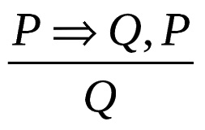
suy diễn tiến
Áp dụng luật suy diễn Modus Ponens tổng quát
Một kéo theo và giả thiết của kéo theo, ta suy ra kết luận của nó.

Slide 9
suy diễn tiến
Mỗi bước suy diễn người ta sẽ xét một luật trong cơ sở luật và đối sánh xem cơ sở sự kiện có thỏa mãn tất cả điều kiện trong luật đó không. Nếu thỏa hết điều kiện thì kết luận của luật này chính là kết luận của cơ sở sự kiện.
Bên cạnh nếu sự kiện này là sinh ra kết luận chưa có trong cơ sở luật sẽ được đưa vào cơ sở tri thức.
Đây là một quá trình định hướng dữ liệu không phải giải quyết một vấn đề nào cả.

Slide 10
Các luật (công thức tương đương)
Cơ bản:
A ⇒ B ≡ |A v B
A ⇔ B ≡ (A ⇒ B) ∧ (B ⇒ A)
|(|A) ≡ A
De Morgan:
|(A ∨ B) ≡ |A ∧ |B
|(A ∧ B) ≡ |A ∨ |B
Giao hoán:
A ∨ B ≡ B ∨ A
A ∧ B ≡ B ∧ A
Kết hợp:
(A ∨ B) ∨ C ≡ A ∨ (B ∨ C)
(A ∧ B) ∧ C ≡ A ∧ (B ∧ C)
Phân phối:
A ∧ (B ∨ C) ≡ (A ∧ B) ∨ (A ∧ C)
A ∨ (B ∧ C) ≡ (A ∨ B) ∧ (A ∨ C)

Slide 11
Dạng chuẩn hội
Kết hợp:
(A ∨ B) ∨ C ≡ A ∨ (B ∨ C)
(A ∧ B) ∧ C ≡ A ∧ (B ∧ C)
Phân phối:
A ∧ (B ∨ C) ≡ (A ∧ B) ∨ (A ∧ C)
A ∨ (B ∧ C) ≡ (A ∨ B) ∧ (A ∨ C)

Slide 12
Dạng chuẩn hội
Bỏ dấu kéo theo (=>), tức là là thay (A => B) bởi (|A v B)
Chuyển dấu phủ định (|) theo luật De Morgan
Dùng luật phân phối thay các công thức có dạng A∨(B∧C) bởi (A ∨ B) ∧ (A ∨ B).

Slide 13
Cảm ơn thầy và các bạn đã lắng nghe !

